Slide 1
ÎCONES CULTURELLES DE LA FRANCE

Slide 2
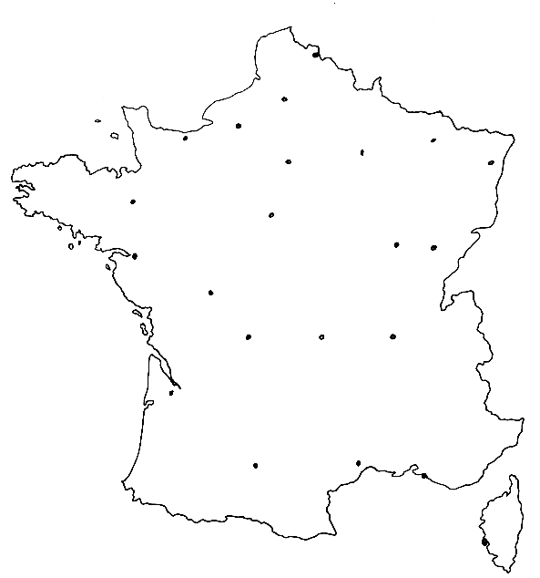
CÉLÉBRITÉS
SLAVNE OSEBNOSTI
GASTRONOMIE – ALIMENTS
KULINARIKA
VIE QUOTIDIENNE
VSAKODNEVNO ŽIVLJENJE
HISTOIRE – INSTITUTIONS
ZGODOVINA
LANGUE – MÉDIA – CULTURE
JEZIK – MEDIA – KULTURA
INDUSTRIE – ÉDUCATION – TRAVAIL
INDUSTRIJA,IZOBRAŽEVANJE,DELO

Slide 3
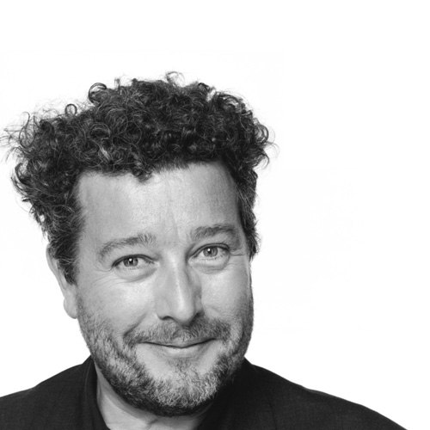
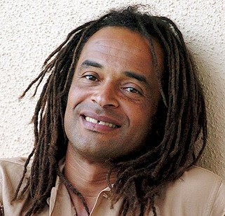
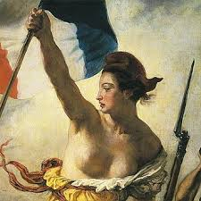
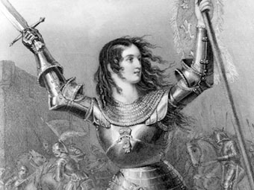
A
1. Marianne
2. Yannick Noah
3. Jeanne d‘Arc
4. Philippe Starck
C
B
D

Slide 4
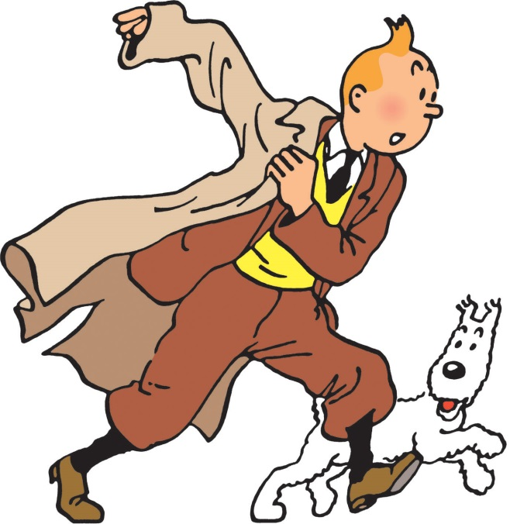
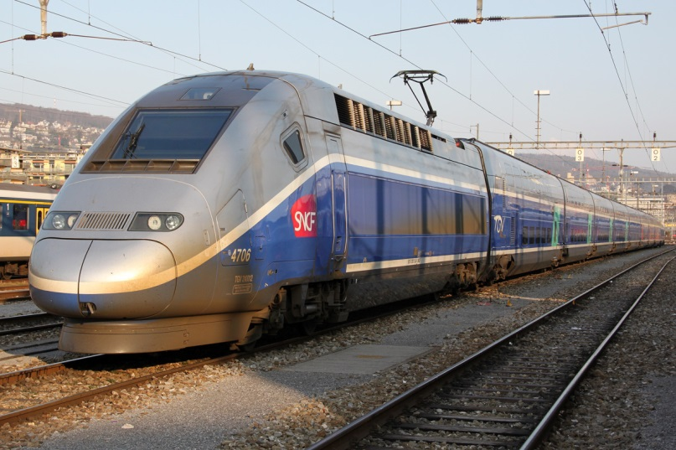
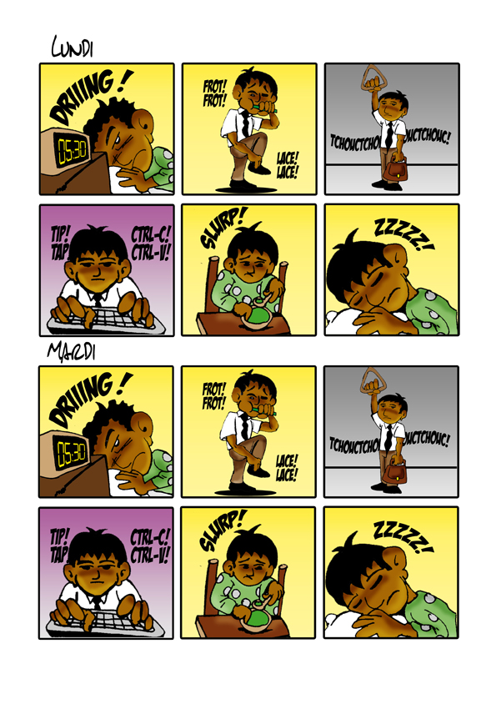
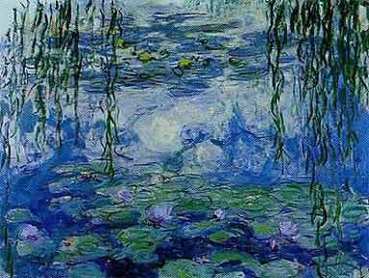
a.Métro Boulot Dodo
b.TGV
c.Impression-nistes
d.TINTIN
2
1
3
4

Slide 5
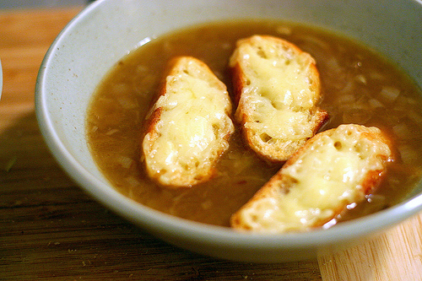
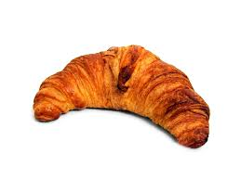
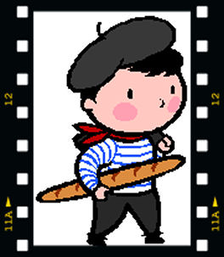
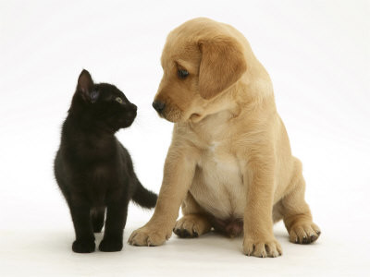
a.Baguette Béret
b.Soupe à l‘oignon
c.Chiens Chats
d.croissant
2
1
4
3

